Slide 1
第八章 单片机的系统扩展原理及接口技术

Slide 2
8.1 系统扩展原理
为什么要进行系统扩展？
扩展内容：程序存储器(ROM)、数据存储器(RAM)、I/O口、中断系统等。
扩展方法：
◆并行扩展法：利用三组总线（AB、DB、CB）。
◆串行扩展法：利用SPI三线总线和I2C双线总线等。

Slide 3
8.1.1 外部并行扩展原理
知识目标
掌握80C51的三总线结构
并行扩展方式中的编址技术

Slide 4
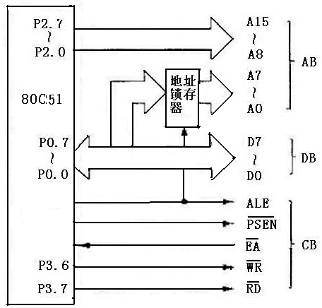
一、 80C51单片机的三总线结构

Slide 5
（1）地址总线（AB）
P0口提供低8位地址A0～A7，P2口提供高8位地址A8～A15。
P0口的低8位地址必须用锁存器锁存。
地址总线宽度为16位，可寻址范围为64 KB。

Slide 6
（2）数据总线（DB）
P0口提供，8位。

Slide 7
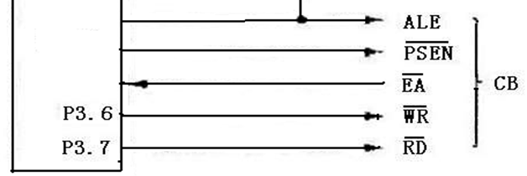
(3)控制总线（CB）：CPU输出的控制信号
ALE： P0口上地址与数据隔离信号。
PSEN：读片外程序存储器中的数据。
EA： 选择片内或片外程序存储器。
0:只访问外部程序存储器。
1:先访问内部程序存储器，再访问外部程序存储器。

Slide 8
RD/ WR ：片外数据存储器和I/O端口的写、读控制。
当执行MOVX指令时，自动生成RD、WR 控制信号。

Slide 9
数据传送：由数据总线DB(D0-D7)完成，由P0口提供
单元寻址：由地址总线AB(A0-A15)完成
交互握手：由控制总线CB完成
单片机通过三总线扩展外部设备的结构图

Slide 10
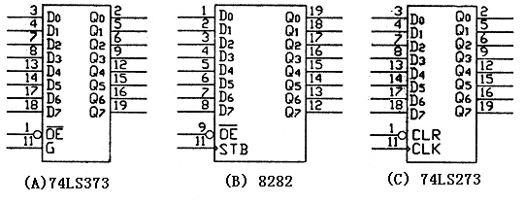

Slide 11
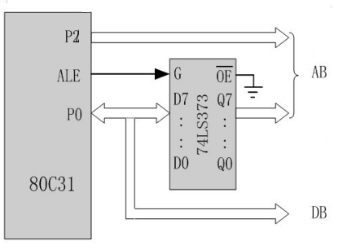
ALE=1,P0地址有效
ALE=0，P0地址所存
P0口出现数据

Slide 12
二、并行扩展方式的 编址技术
唯一选择片外某一存储单元或I/O端口，需要进行：
“片选”
“字选”
片选保证只选中某一片存储器芯片或I/O接口芯片。
常用的方法有4种：“线选法” 、“地址译码法” 、应用 “可编程器件PAL/GAL” 或“I/O口线” 。

Slide 13
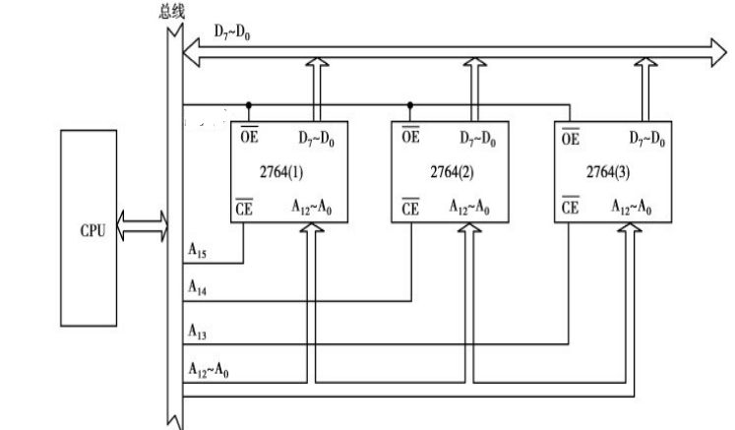
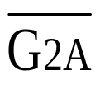
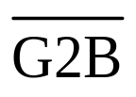
(1) 线选法：利用空余地址线中的一根作为的“片选” 控制线。

Slide 14
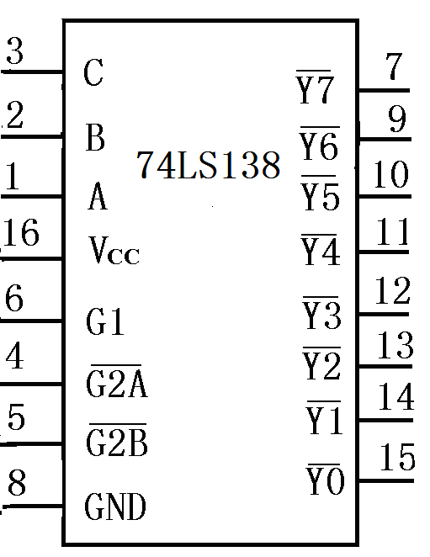
(1) 线选法：利用空余地址线中的一根作为的“片选” 控制线。
(2) 译码法：用译码器对地址线进行译码，译码器的输出作为“片选” 控制线。。
常用的译码器有3/8译码器74LS138、
双2/4译码器74LS139、
4/16译码器74LS154。

Slide 15
⑶ 可编程阵列逻辑器件PAL(Programmable Array Logic)和通用阵列逻辑GAL(Generic Array Logic
⑷ 输入／输出线作为译码线

Slide 16
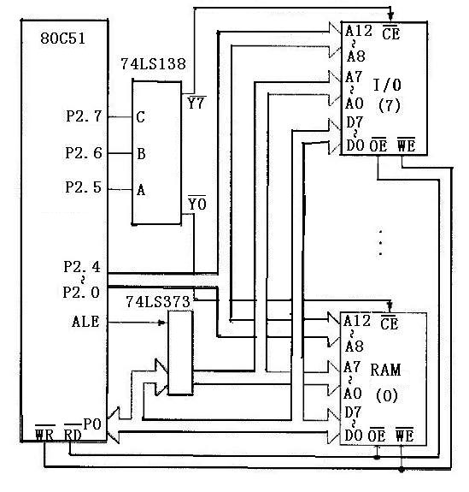
(a) 全地址译码：16根地址线全部参加译码
(2) 部分地址译码：部分地址线参加译码

Slide 17
2．并行扩展能力
地址线16位，片外可扩展的存储器最大容量为64KB。
片外数据存储器与程序存储器的操作使用不同的指令和控制信号，允许地址重复，片外可扩展最大容量分别为64KB。
片外数据存储器与片内数据存储器的操作指令不同。允许地址重复。
I/O口扩展与片外数据存储器统一编址。
片内程序存储器与片内程序存储器采用相同的指令，但EA引脚电平不同。

Slide 18
8.1.2 外部串行扩展原理
知识目标
掌握SPI总线和IIC总线

Slide 19
8.1.2 外部串行扩展原理
1. SPI三线总线结构
同步外围接口，MCU与外围设备串行通信。
SPI系统的特性：
全双工、三线同步传送；
主、从机工作方式；
可程控的主机位传送频率、时钟极性和相位；
发送完成中断标志；
写冲突保护标志。
一个MCU作为主机，一个或多个从机（外围器件）。

Slide 20
SPI系统构成，4个引脚：
（1）串行数据线（MISO、MOSI）：串行数据的发送和接收。
（2）串行时钟线（SCLK）：主机SCLK输出；从机输入
（3）从机选择（SS）：从机方式是输入端，用于使能从机数据传送；主机方式一般置为高电平。

Slide 21
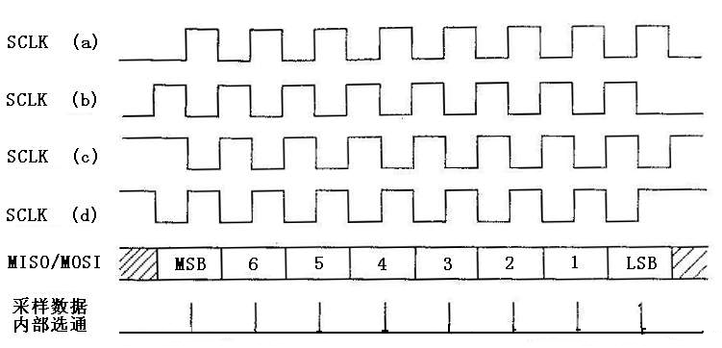
串行数据和串行时钟之间有4种极性和相位关系

Slide 22
SPI扩展：
SPI扩展芯片时，SCLK、MOSI及MISO同名相连即可。
80C51串行口方式0提供了简化的SPI同步串行通信功能，有两个引脚：RXD-MOSI/MISO；TXD-SCLK。
特点：
串行时钟SCLK极性和相位关系固定；
串行数据输入、输出线是同一根线，由软件设置数据方向；
串行数据线上传送数据位的顺序：先LSB，后MSB。

Slide 23
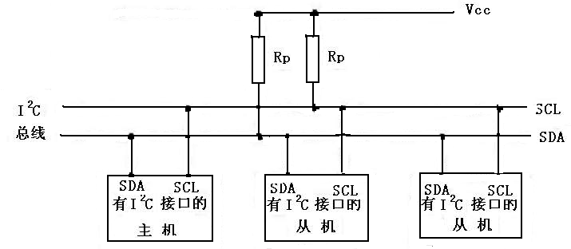
2. I2C(Intel IC BUS)公用双总线结构
12C总线：使用两根信号线（SDA和SCL）进行信息传送，允许多个兼容器件共享。
·SDA：串行数据线，双向传输数据。
·SCL：串行时钟线，传输时钟信号，同步串行数据线上的数据。

Slide 24
SDA，SCL引脚是开漏结构，需通过上拉电阻与电源相连。
扩展是，同名的SDA引脚和SCL引脚相连。

Slide 25
IIC总线上的器件分为：主控器件和从控器件
主控器件：控制总线，产生SCL信号，启动和结束传送。
从控器件：被主控器件寻址，根据主控器件的命令接受和发送数据。

Slide 26
8.2 程序存储器的扩展
知识目标
总线功能和操作时序
程序存储器的扩展

Slide 27
8.2.1 程序存储器扩展时的总线功能和操作时序
⑴ EA=1：80C51单片机片内程序存储器有效。
当PC值超过4KB范围时，80C51访问片外程序存储器，使用信号：
·P0口：程序存储器的低8位地址和8位数据。
·ALE：在下降沿时，锁存P0口上的低8位地址。
·P2口：程序存储器的高8位地址。
·PSEN线：由高变低，片外程序存储器的内容送到P0口。为片外程序存储器的“读”选通信号。

Slide 28
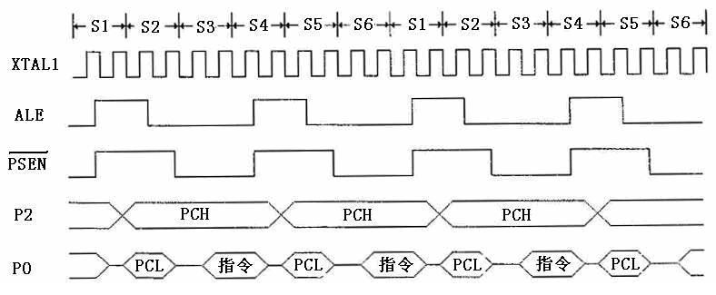
（2）EA＝0：访问片外程序存储器。单片机片外程序存储器取指操作的时序图

Slide 29
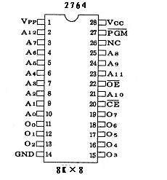
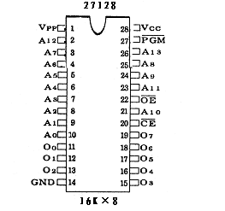
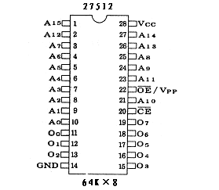
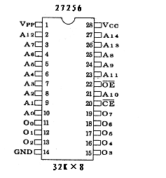
8.2.2．片外程序存储器的扩展
常用EPROM芯片

Slide 30
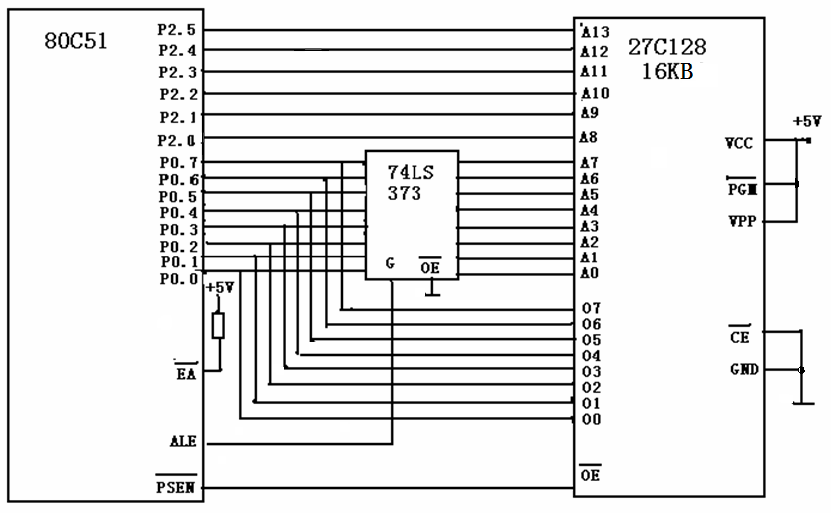
例：扩展16KB片外程序存储器
门

Slide 31
8.3 数据存储器的扩展
知识目标
并行数据存储器扩展
串行数据存储器扩展

Slide 32
易失存储器：动态RAM和静态RAM；非易失存储器：EEPROM，FLASH
存储器 固有不挥发性 高密度 低功耗 晶体管单元 在线可重写
FLASH √ √ √ √ √
SRAM √
DRAM √ √ √
EEPROM √ √ √
OTP/EPROM √ √ √ √
掩膜ROM √ √ √ √

Slide 33
8.3.1 片外并行数据存储器扩展
1. 片外并行数据存储器的总线功能和读、写操作时序
80C51对片外数据存储器读、写操作的指令有4条：
MOVX A，＠Ri ；
MOVX A，＠DPTR；片外RAM→（A），读操作

Slide 34
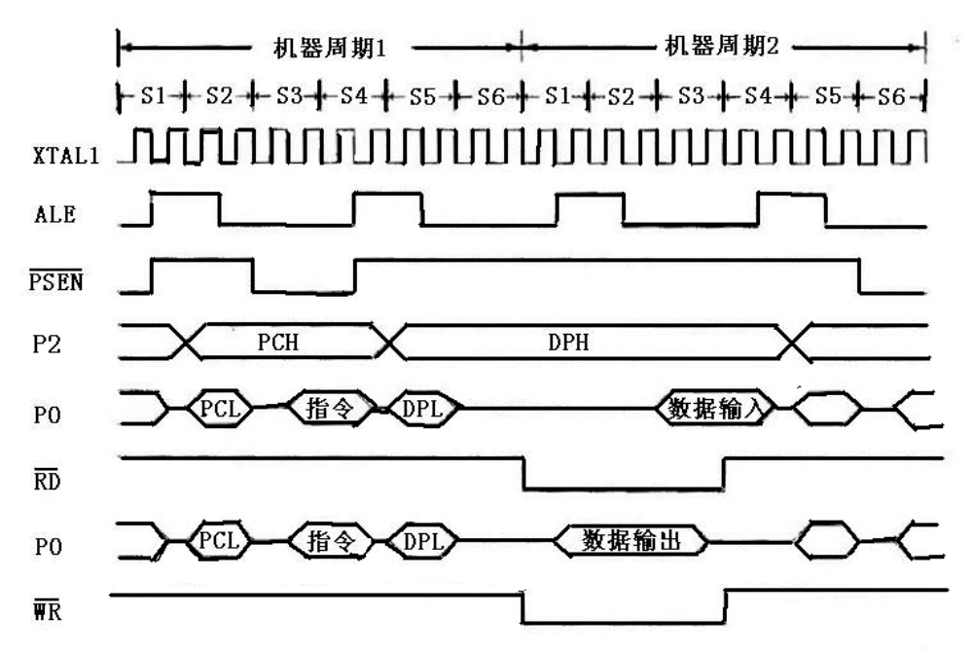
“MOVX A，＠DPTR”和“MOVX @DPTR，A”的操作时序图

Slide 35
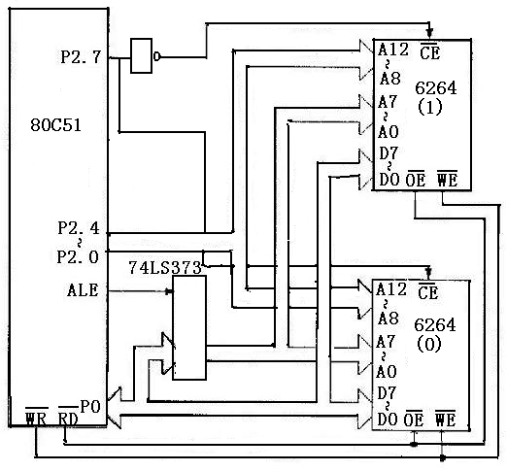
2. 片外并行数据存储器的扩展
例：用两片6264扩展16KB片外并行数据存储器
采用线选法寻址：用
一根口线P2.7来寻址。

Slide 36
8.3.2.串行数据存储器的扩展
E²PROM:电擦除的只读存储器
特点﹕在线修改，断电时保持修改结果
应用：智能仪器仪表、控制装置、开发系统

Slide 37
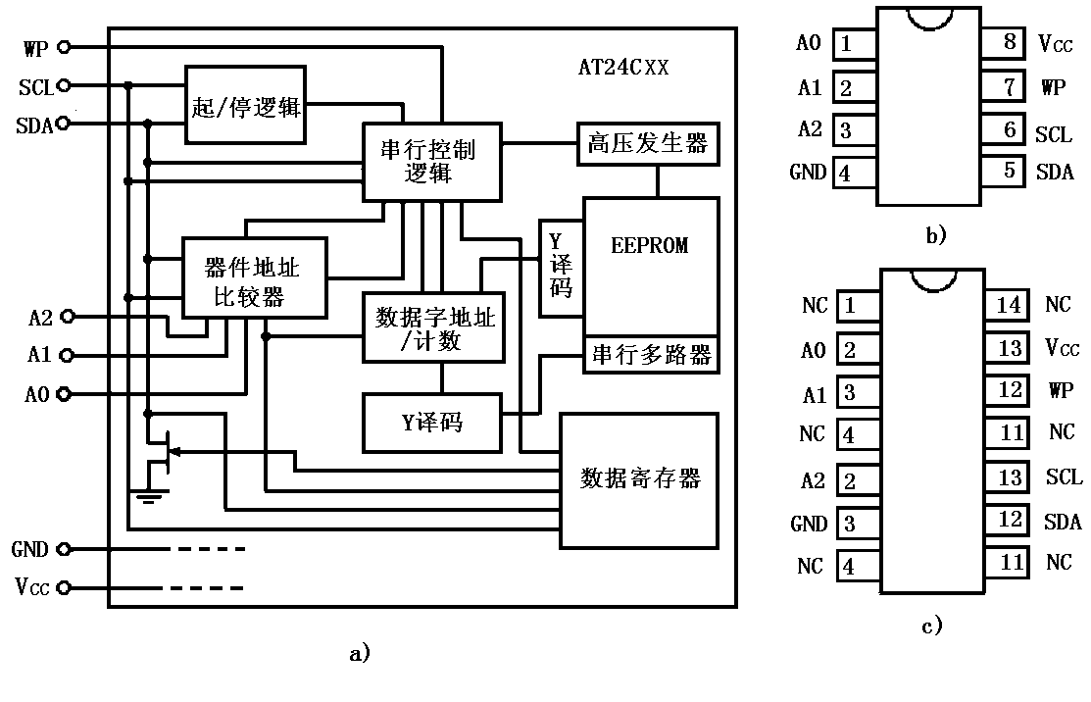
1.I²C串行EEPROM的扩展
⑴AT24CXX内部结构与引脚
双列直插塑料封装DIP；小型平面封装SOIC

Slide 38
⑵ 引脚说明
串行时钟(SCL)：数据同步
串行数据(SDA)：数据输入输出
器件地址A2、A1、A0：器件地址输入端，用于器件的选择。
写保护(WP)：提供硬件数据保护。

Slide 39
（3）AT24CXX：
AT24CXX操作：
1、主设备发出“设备寻址字节”，选择从设备。
2、接收器把SDA拉“低”表示确认(ACK)。
3、发送设备发送8位数据，释放数据总线，SDA变高。
4、第9个时钟周期，接收器把数据线拉“低”表示确认。

Slide 40
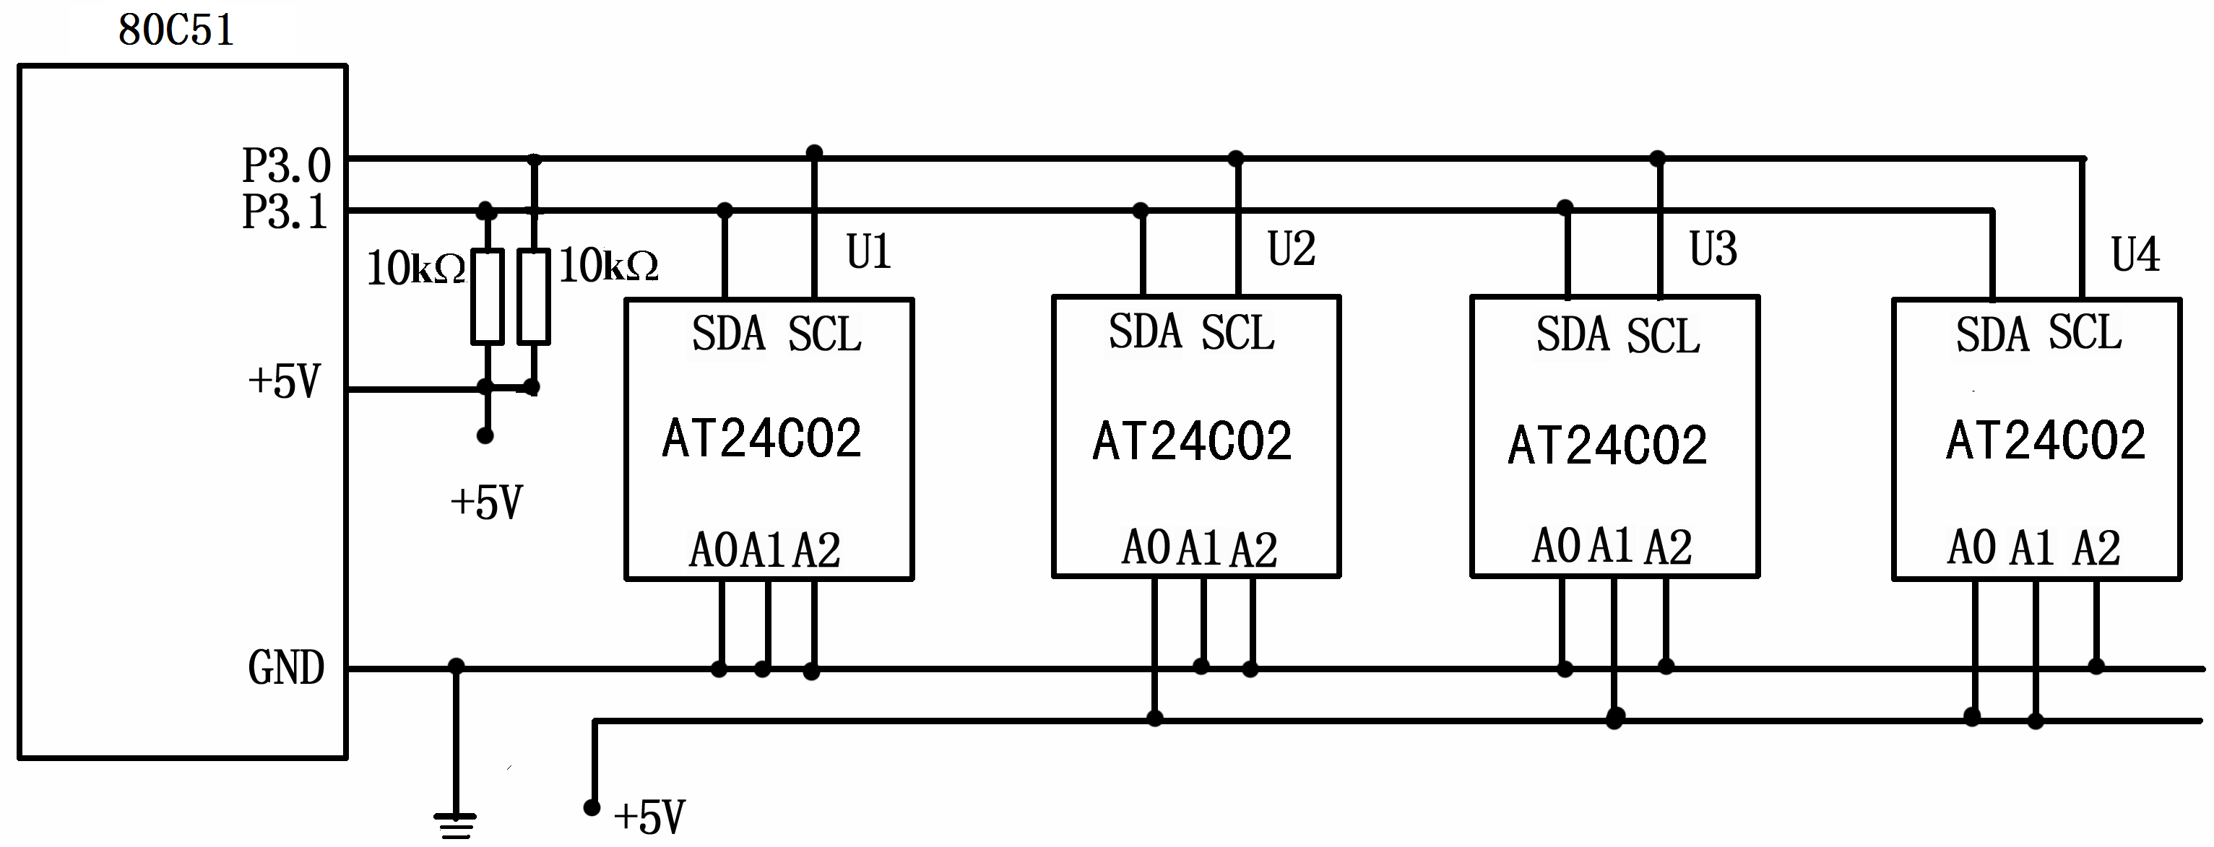
AT24CXX器件的连接

Slide 42
8.4 I/O 的扩展及应用
知识目标
IO口的扩展
8255A的应用

Slide 43
8.4 I/O 的扩展及应用
8.4.1 I/O扩展概述
1．为什么需要I/O接口电路
CPU和IO设备之间数据传送的复杂性。
IO设备
CPU
IO接口电路

Slide 44
8.4 I/O 的扩展及应用
8.4.1 I/O扩展概述
1．为什么需要I/O接口电路
接口电路的功能：
①速度匹配
②三态缓冲
数据输入时，输入设备向单片机传送数据经过数据总线，其他数据源必须与数据总线处于隔离状态。要求接口电路提供三态缓冲功能。
③数据转换
包括：模/数转换、数/模转换、串并转换和并串转换等。
IO设备1
CPU
接口电路
IO设备2
接口电路

Slide 45
⒉ 接口与端口
IO接口指计算机与外设之间的数据传送方面的联系。
计算机与外设之间的数据传送功能通过电路实现，称之为接口电路。
接口电路包含数据寄存器、状态寄存器、命令寄存器。
IO端口是指接口电路中带地址的寄存器,简称口。
一个外设需要一个IO接口，而一个IO接口可以有多个IO端口：数据口；状态口；命令口。
数据
数据寄存器
CPU
命令
命令寄存器
状态
IO接口
状态寄存器

Slide 46
⒊ 数据隔离技术
输出设备接口电路提供锁存器。输入设备接口电路使用三态缓冲电路或集电极开路门。
⑴ 三态缓冲电路： 具有三态输出的门电路
三种状态： 低电平状态、高电平状态和高阻抗。
当三态缓冲器的输出为高或低电平时，就是对数据总线的驱动状态；当三态缓冲器的输出为高阻抗时，就是对总线的隔离状态。
⑵ 集电极开路门：反相器、与非门以及与或非门等。
IO设备1
CPU
接口电路
IO设备2

Slide 47
⒋ I/O编址技术
对I/O接口电路中的端口编址。有独立编址方式和统一编址方式 。
⑴ 独立编址方式：I/O地址空间和存储器地址空间分开进行编址。
⑵ 统一编址方式：I/O端口的寄存器与数据存储器单元统一编址。
优点：不需要专门的IO指令。
80C51使用统一编址方式。在接口电路中的I/O编址采用16位地址。

Slide 48
⒌ I/O数据传送方式
⑴ 无条件传送方式： 不需要测试外部设备的状态，可以随时进行数据传送操作。
⑵ 程序查询方式：通过状态口查询外设“准备好”后，再进行数据传送。
⑶ 中断传送方式： 外设准备好后向CPU发出中断请求；CPU响应中断服务程序，进行数据传送。

Slide 50
8.4.2 80C51单片机的 I/O口应用
⒈ I/O口的指令
80C51采用统一编址方式，没有专门的I/O指令。

Slide 51
⑴ I/O口的数据传送指令
输出数据的指令：
MOV Px, DATA
输入数据的指令有：
MOV DATA, Px

Slide 52
⑵ I/O口的位操作指令
位传送指令 MOV Px.y, C
位清0指令 CLR Px.y
位置1指令 SETB Px.y
位取反 CPL Px.y
位为1转移 JB Px.y, rel
位为0转移 JNB Px.y, rel
位为1转移并清零 JBC Px.y, rel

Slide 53
⑶ I/O口其它操作指令
逻辑与指令 ANL Px, A
逻辑和指令 ORL Px, A
逻辑异与指令 XRL Px, A
加1指令 INC Px
减1指令 DEC Px
减1条件转移指令 DJNZ Px, rel
数值比较转移指令 CJNE A, Px, rel
例：执行指令 MOV P1，#7FH
执行结果为：P1.7引脚输出为低电平，其余7个引脚都输出高电平。

Slide 54
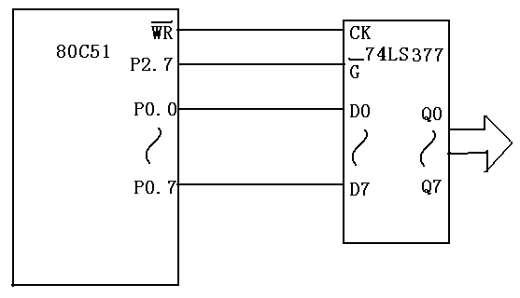
8.4.3 80C51简单I/O的扩展
⒈ 简单输出口的扩展
输出口的主要功能是数据保持，一般应用锁存器实现。
例：将一个数据字节从74LS377输出
MOV DPTR，#7FFFH ；地址指针指向74LS377
MOV A，#DATA ；将输出数据送A
MOVX @DPTR，A ；输出数据

Slide 55
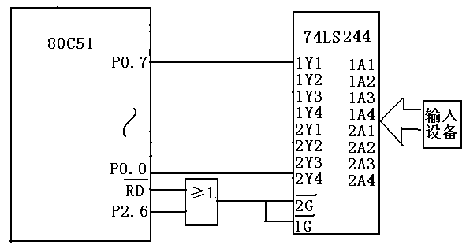
⒉ 简单输入口的扩展
数据输入需采用8位三态门控制电路。
例：数据输入
MOV DPTR，#0BFFFH ；指向74LS244口地址
MOVX A，@DPTR ；读入数据

Slide 56
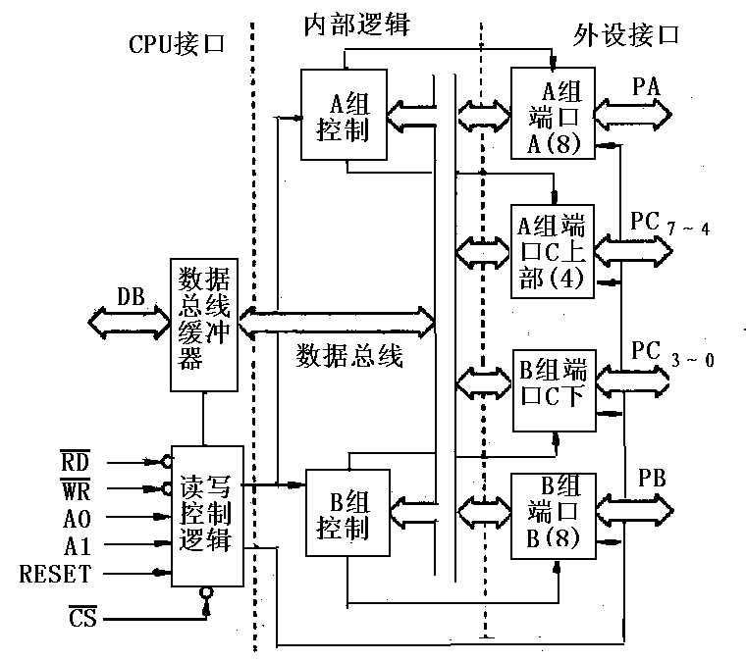
8.4.4 可编程I/O接口芯片8255A的扩展及应用
8255A由3个逻辑电路部分构成：口电路、总线接口电路和控制逻辑电路

Slide 57
⑴ 口电路: A口和B口是单纯的数据口; C口可以作数据口，又可以作控制口使用。
A组：A口和C口高4位合在一起。B组：B口和C口低4位合在一起。

Slide 58
⑵ 总线接口电路: 8255A和单片机的信号连接。
① 数据总线缓冲器: 数据、控制字和状态通过该缓冲器进行传送。
② 读/写控制逻辑
·CS：片选信号
·RD：读信号
·WR：写信号

Slide 59
·A0、A1：端口选择信号。
·RESET：复位信号。
读写控制逻辑: 8255A的硬件管理

Slide 60
⑶ 控制逻辑电路
控制逻辑电路包括A组控制和B组控制，合在一起构成8位控制寄存器。用于存放各口的工作方式控制字。

Slide 61
8.4.4.2 8255A工作方式及I/O操作
⑴ 8255A的工作方式
① 方式0 基本输入/输出方式: 2个8位口、2个4位口。
② 方式1 选通输入/输出方式：A、B口用于数据输入/输出；C口为数据传送的联络信号。
③ 方式2 双向数据传送方式： A口输入输出数据。需用C口的5位线作控制线。

Slide 62
⑵ 数据输入操作
·STB：选通脉冲，输入低电平有效。
·IBF：输入缓冲器满信号，输出高电平有效。
·INTR ：中断请求信号，高电平有效。

Slide 63
数据输入过程：
当外设准备好数据后，发出信号，数据送入缓冲器。IBF信号有效。
查询方式：IBF作为状态信号供查询使用。
中断方式：产生INTR信号，向单片机发出中断。
单片机读入数据，INTR信号变低，IBF信号同时变低。
CPU
8255A
IO设备

Slide 64
⑶ 数据输出操作
·ACK：外设响应信号输入，低电平有效。
·OBF：输出缓冲器满信号，输出，低电平有效。
·INTR：中断请求信号，输出，高电平有效。

Slide 65
数据输出过程：
外设处理数据后，发回ACK信号。使OBF变高，表明输出缓冲器已空。
查询方式：OBF可作为状态信号供查询使用。
中断方式：INTR有效，向单片机发出中断请求。
CPU把输出数据写入8255A的输出缓冲器。写入后OBF有效，启动外设工作，取走并处理8255A中的输出数据。
ACK
CPU
8255A
IO设备

Slide 66
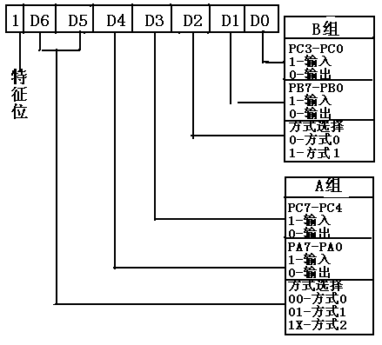
8.4.4.3 8255A控制字及初始化编程
⑴ 工作方式控制字: 确定各口工作方式及数据传送方向。
D7是该控制字的特征位，固定为1。

Slide 67
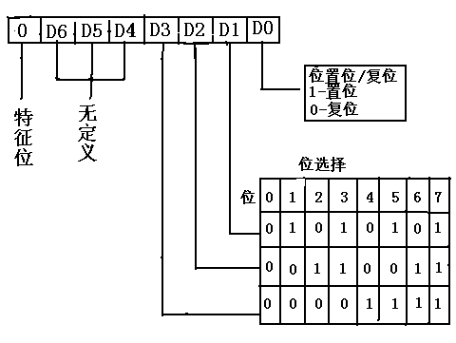
⑵ C口位置位/复位控制字: 对C口的每一位进行置位或复位。
D7是该控制字的特征位，固定为0。

Slide 68
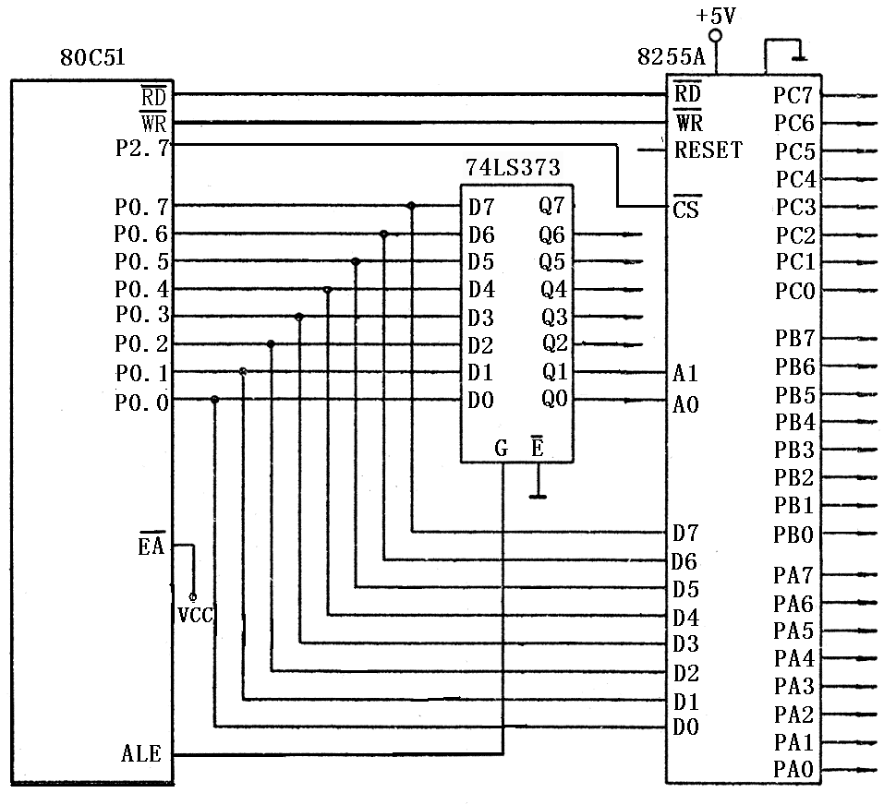
8.4.4.4 8255A与80C51的接口及应用
PA地址：7FFCH(A15=0，A1=0，A0=0)
PB地址：7FFDH(A15=0，A1=0，A0=1)
PC地址：7FFEH(A15=0，A1=1，A0=0)
控制寄存器地址；7FFFH(A15=0，A1=1，A0=1)

Slide 69
例：对8255A各口作如下设置：A口方式0，B口方式0，从A口输入，从B口、C口输出。
工作方式控制字为10010000，即90H。
MOV A，#90H ；设A口、B口为方式0
；A口输入， B口、 C口输出 MOV DPTR，#7FFFH
MOVX @DPTR，A

Slide 70
MOV DPTR，#7FFCH ；从A口输入
MOVX A，@DPTR
MOV DPTR，#7FFDH ；从B口输出
MOVX @DPTR，A
MOV DPTR，#7FFEH ；从C口输出
MOVX @DPTR，A

Slide 71
8.5 D/A转换器接口的扩展及应用
知识目标
DA转换器的特点
DAC0832的应用

Slide 72
8.5 D/A转换器接口的扩展及应用
1． D/A转换器
功能： 将数字信号转换成模拟信号，为数字信号和模拟信号之间提供了接口。
输出：数字输入和参考源Vref组合。
输出：运放将电流输出转换成电压输出。

Slide 73
2．DAC接口电路的一般特点
（1）内部无锁存器:
与P1、P2直接接口。
与P0口接口，需增加锁存器。
（2）内部带锁存器
与P0口相接口较为适合。

Slide 74
8.5.2 8位D/A转换器芯片DAC0832
⒈ DAC0832的技术特性
● 输入数字量为 8位
参考电压Vref范围为＋10～－10 V，
单电源电压Vcc范围为＋5V～＋15V
●电流建立时间为1μs
●具有单缓冲、双缓冲和直通三种数据输入工作方式。

Slide 75
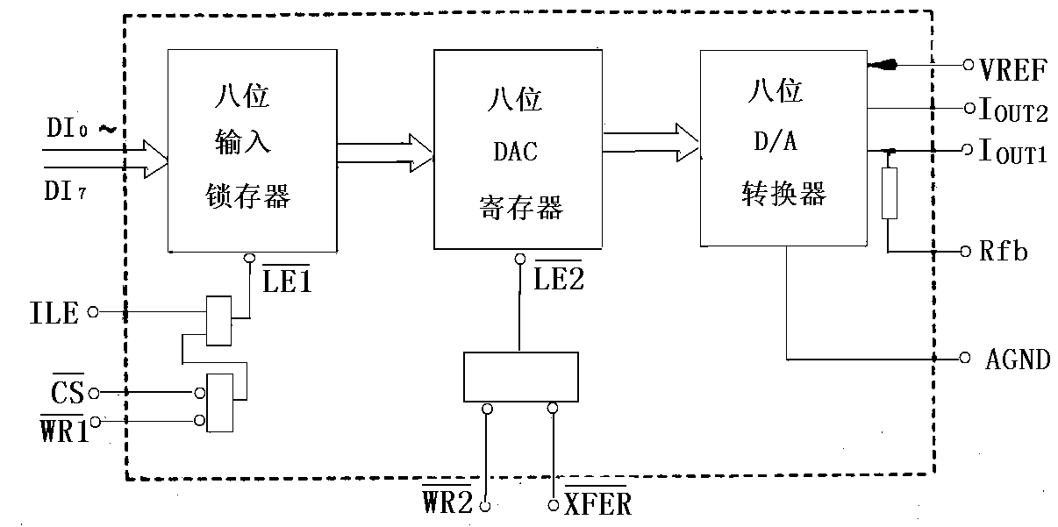
⒉ DAC0832的内部逻辑结构
1个8位输入寄存器，1个 8位DAC寄存器，形成两级缓冲结构。

Slide 76
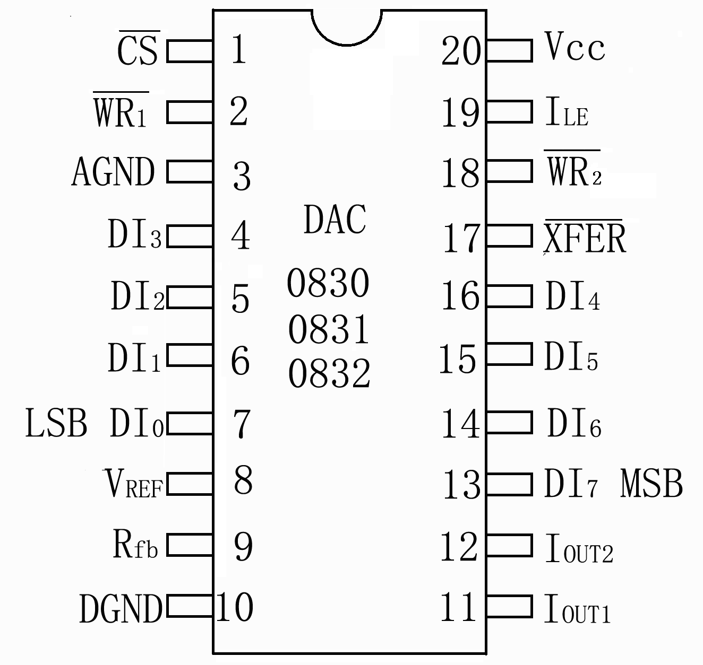
⒊ DAC0832的引脚及其功能
●ILE：允许数据输入锁存。
●WR1：写信号1，将数据锁存于输入寄存器中。

Slide 77
●WR2：写信号2，将输入寄存器中的数据送到DAC寄存器中。
●XFER: 传送控制信号。

Slide 78
●Iout1：DAC电流输出1。
●Iout2：DAC电流输出2。

Slide 79
●Rbf：反馈电阻(15KΩ) 。
●Vref：参考电压输入。

Slide 80
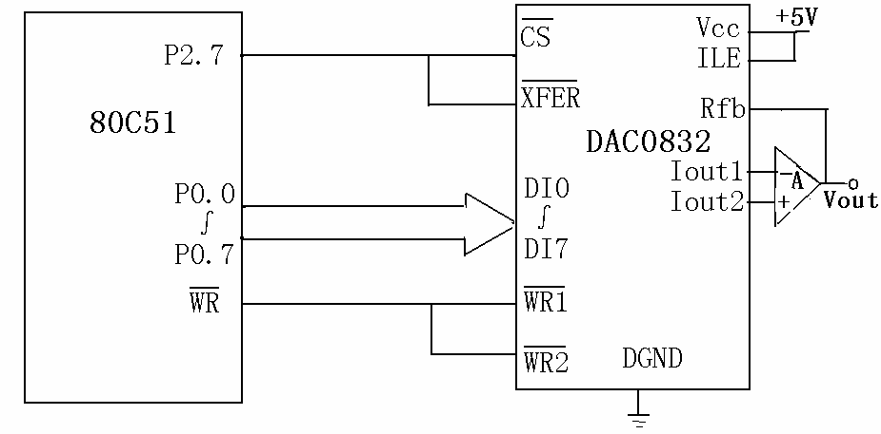
8.5.3 DAC0832的扩展与应用
1. DAC0832的单缓冲方式的接口电路和应用
输入寄存器或DAC寄存器中有一个处于直通方式，另一个处于受控的锁存状态，或者二个寄存器同时处于受控的锁存状态。
1.CS接P2.7，ILE高电平，选中芯片时WR1有效。
2.XFER也接P2.7，CS有效时，XFER也有效，WR2有效。

Slide 81
8.5.3 DAC0832的扩展与应用
1. DAC0832的单缓冲方式的接口电路和应用
3.WR1有效，数据送入输入寄存器中，WR2有效，输入寄存器中的数据送到了DAC寄存器中。

Slide 82
例：产生锯齿波
DAC0832的地址为7FFFH(P2.7=0) 。

Slide 83
ORG 0000H
SJMP MAIN
ORG 0030H
MAIN：MOV DPTR，#7FFFH ；DAC寄存器地址
MOV R0，#0 ；转换初值
LP： MOV A，R0
MOVX @DPTR，A ；送出模拟量
INC R0
SJMP LP

Slide 84
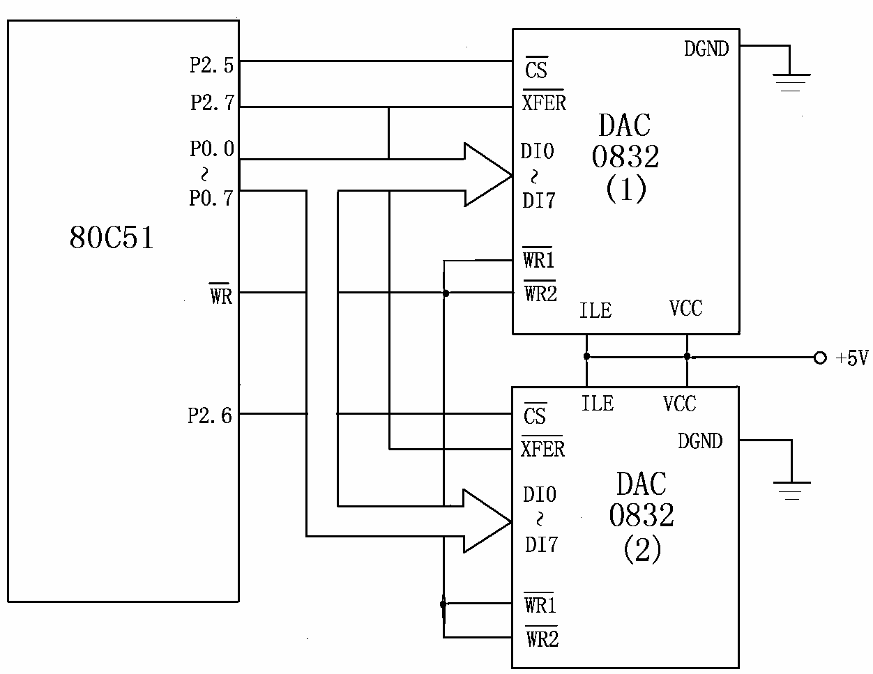
2. DAC0832的双缓冲方式的接口电路和应用
用P2.5控制第一片DAC0832的输入锁存器，地址为DFFFH；
用P2.6控制第二片DAC0832的输入锁存器，地址为BFFFH；
用P2.7同时控制2片DAC0832的第二级缓冲，地址为7FFFH。

Slide 85
2. DAC0832的双缓冲方式的接口电路和应用
MOV DPTR，#0DFFFH；把数据送第一片0832的 ；输入锁存器
MOV A，R0
MOVX @DPTR，A

Slide 86
2. DAC0832的双缓冲方式的接口电路和应用
MOV DPTR，#0BFFFH；把数据送第二片0832的输入锁存器
MOV A，R1
MOVX @DPTR，A

Slide 87
2. DAC0832的双缓冲方式的接口电路和应用
MOV DPTR，#7FFFH；两片0832同时输出模拟量
MOVX @DPTR，A

Slide 88
8.6 A/D转换器接口的扩展及应用
知识目标
AD转换器的特点
ADC0809的应用

Slide 89
8.6.1概述
功能：将模拟信号转换成数字信号的器件。
分类：
计数式A/D转换器
双积分式A/D转换器、
逐位比较式A/D转换器
并行直接比较式A/D转换器
∑/△A/D转换器等。

Slide 90
AD转换器应该包含的信号：
●模拟输入信号Vin和参考电压Vref
●数字输出信号
●启动转换信号
●转换完成（结束）信号或者“忙”信号
●数据输出允许信号

Slide 91
对A/D转换的控制一般分为三个过程：
①发出启动转换信号。
②判断A/D转换结束。
③读入数据。

Slide 92
8.6.2 8位8通道A/D芯片ADC0809
CMOS工艺，8位8通道逐次逼近式ADC
转换时间为100μs左右。
单端电源，模拟电压输入范围为0～5V，无需调零和满刻度调整。
非调整误差为±1LSB。
三态锁存输出。
低功耗为15mW。

Slide 93
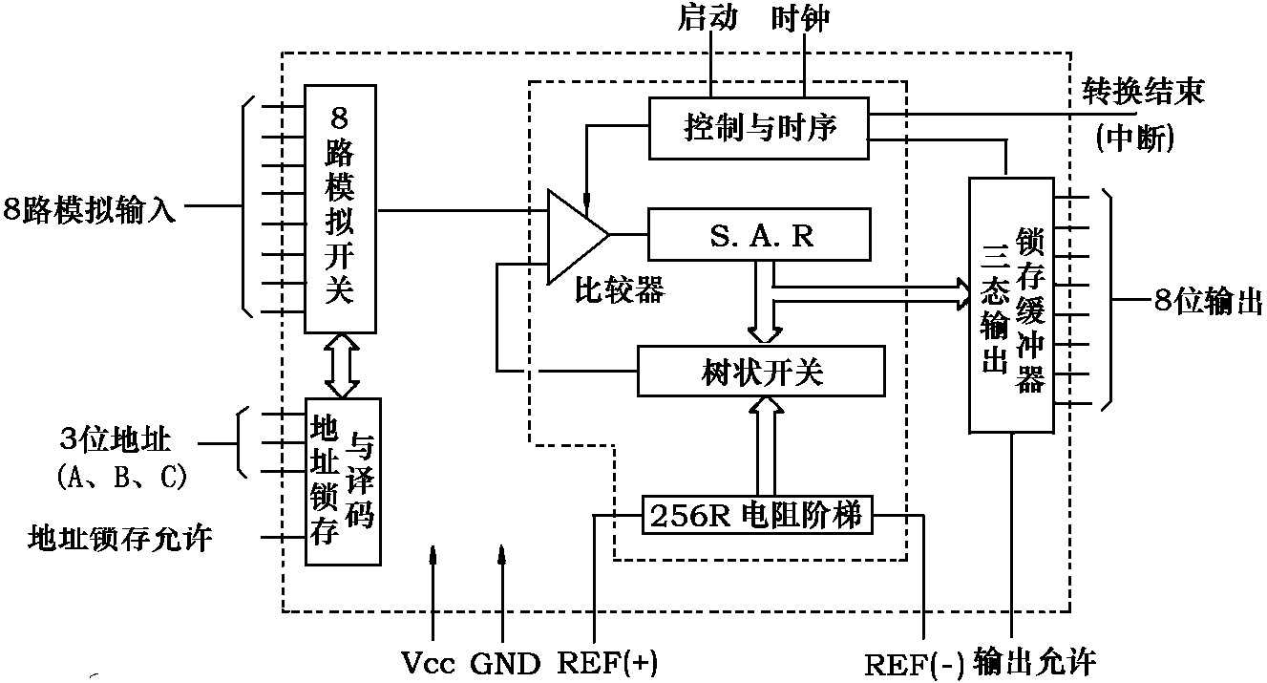
⒈ ADC0809的内部逻辑结构
8路模拟开关、模拟开关的地址锁存和译码电路
比较器
256R电阻网络
电子开关逐位比较寄存器SAR
三态输出锁存缓冲器以及控制
定时电路

Slide 94
⒈ ADC0809的内部逻辑结构
比较器
256R电阻网络
电子开关逐位比较寄存器SAR
三态输出锁存缓冲器以及控制
定时电路

Slide 95
⒈ ADC0809的内部逻辑结构
256R电阻网络
电子开关逐位比较寄存器SAR
三态输出锁存缓冲器以及控制
定时电路

Slide 96
⒈ ADC0809的内部逻辑结构
电子开关逐位比较寄存器SAR
三态输出锁存缓冲器以及控制
定时电路

Slide 97
⒈ ADC0809的内部逻辑结构
三态输出锁存缓冲器以及控制
定时电路

Slide 98
⒈ ADC0809的内部逻辑结构
定时电路

Slide 99
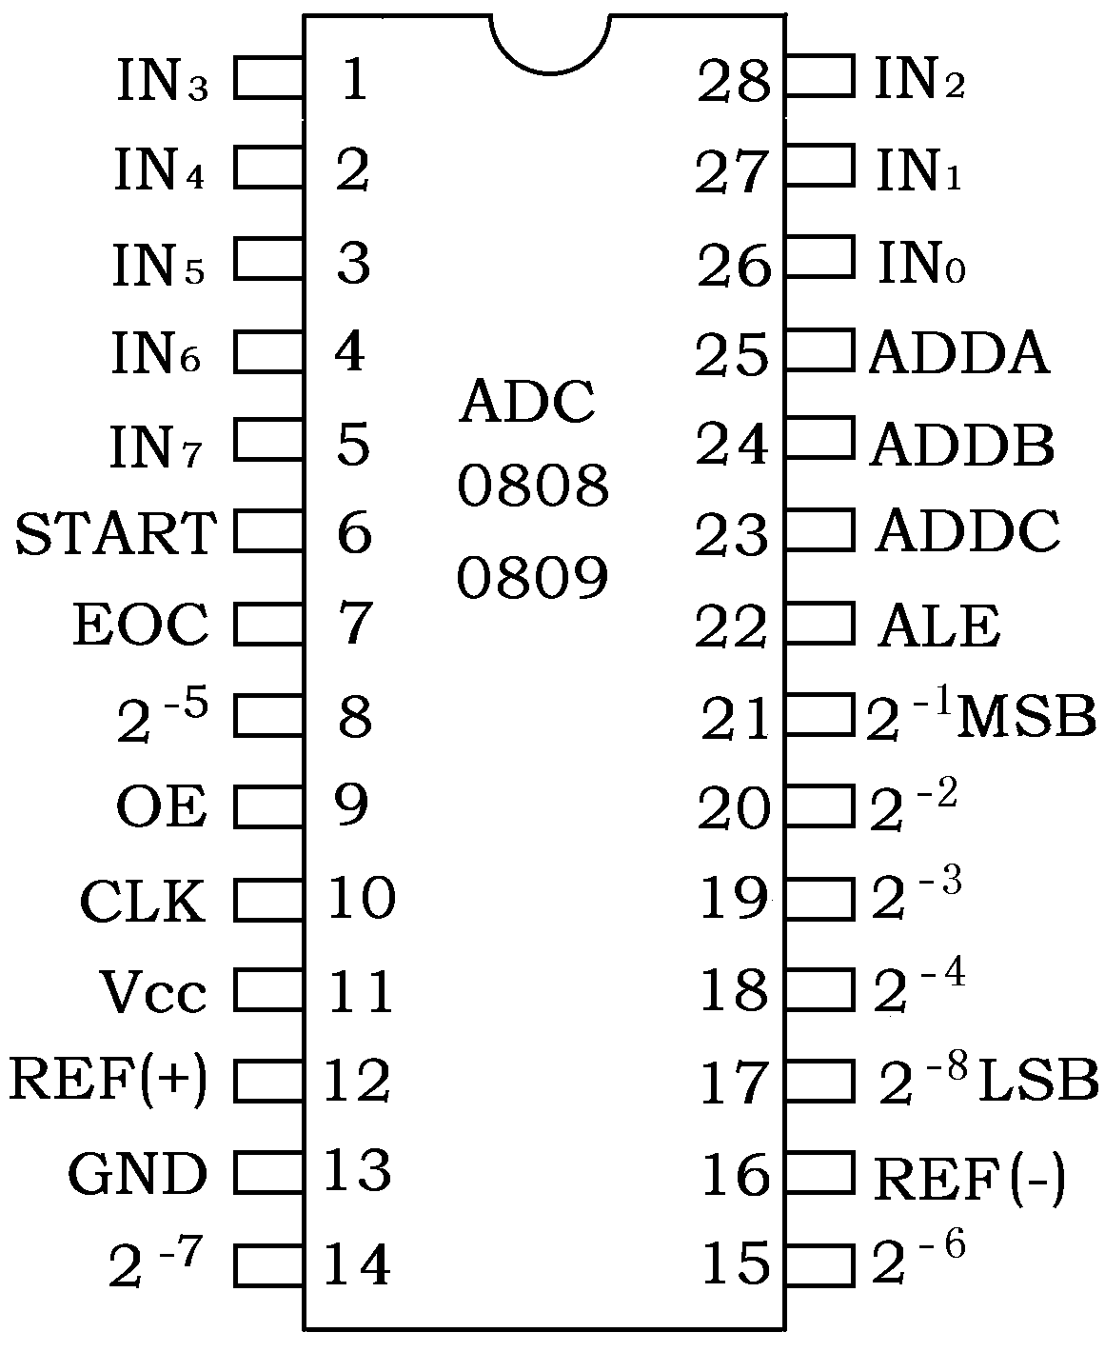
⒉ ADC0809的引脚及功能
●ADD A、ADD B、ADD C：模拟通道的地址选择线。

Slide 100
⒉ ADC0809的引脚及功能
●ALE：地址锁存允许信号。由高到低的负跳变有效，锁存ADD A、ADD B、ADD C的状态，选通相应的模拟通道。

Slide 101
⒉ ADC0809的引脚及功能
●2^{–1}～2^{–8}：数字输出线。

Slide 102
●IN0～IN7：模拟量输入通道。

Slide 103
●START：启动信号。

Slide 104
●EOC：转换结束信号。

Slide 105
●OE：输出允许信号。

Slide 106
●CLK：时钟。时钟频率范围为10K～1280KHz。

Slide 107
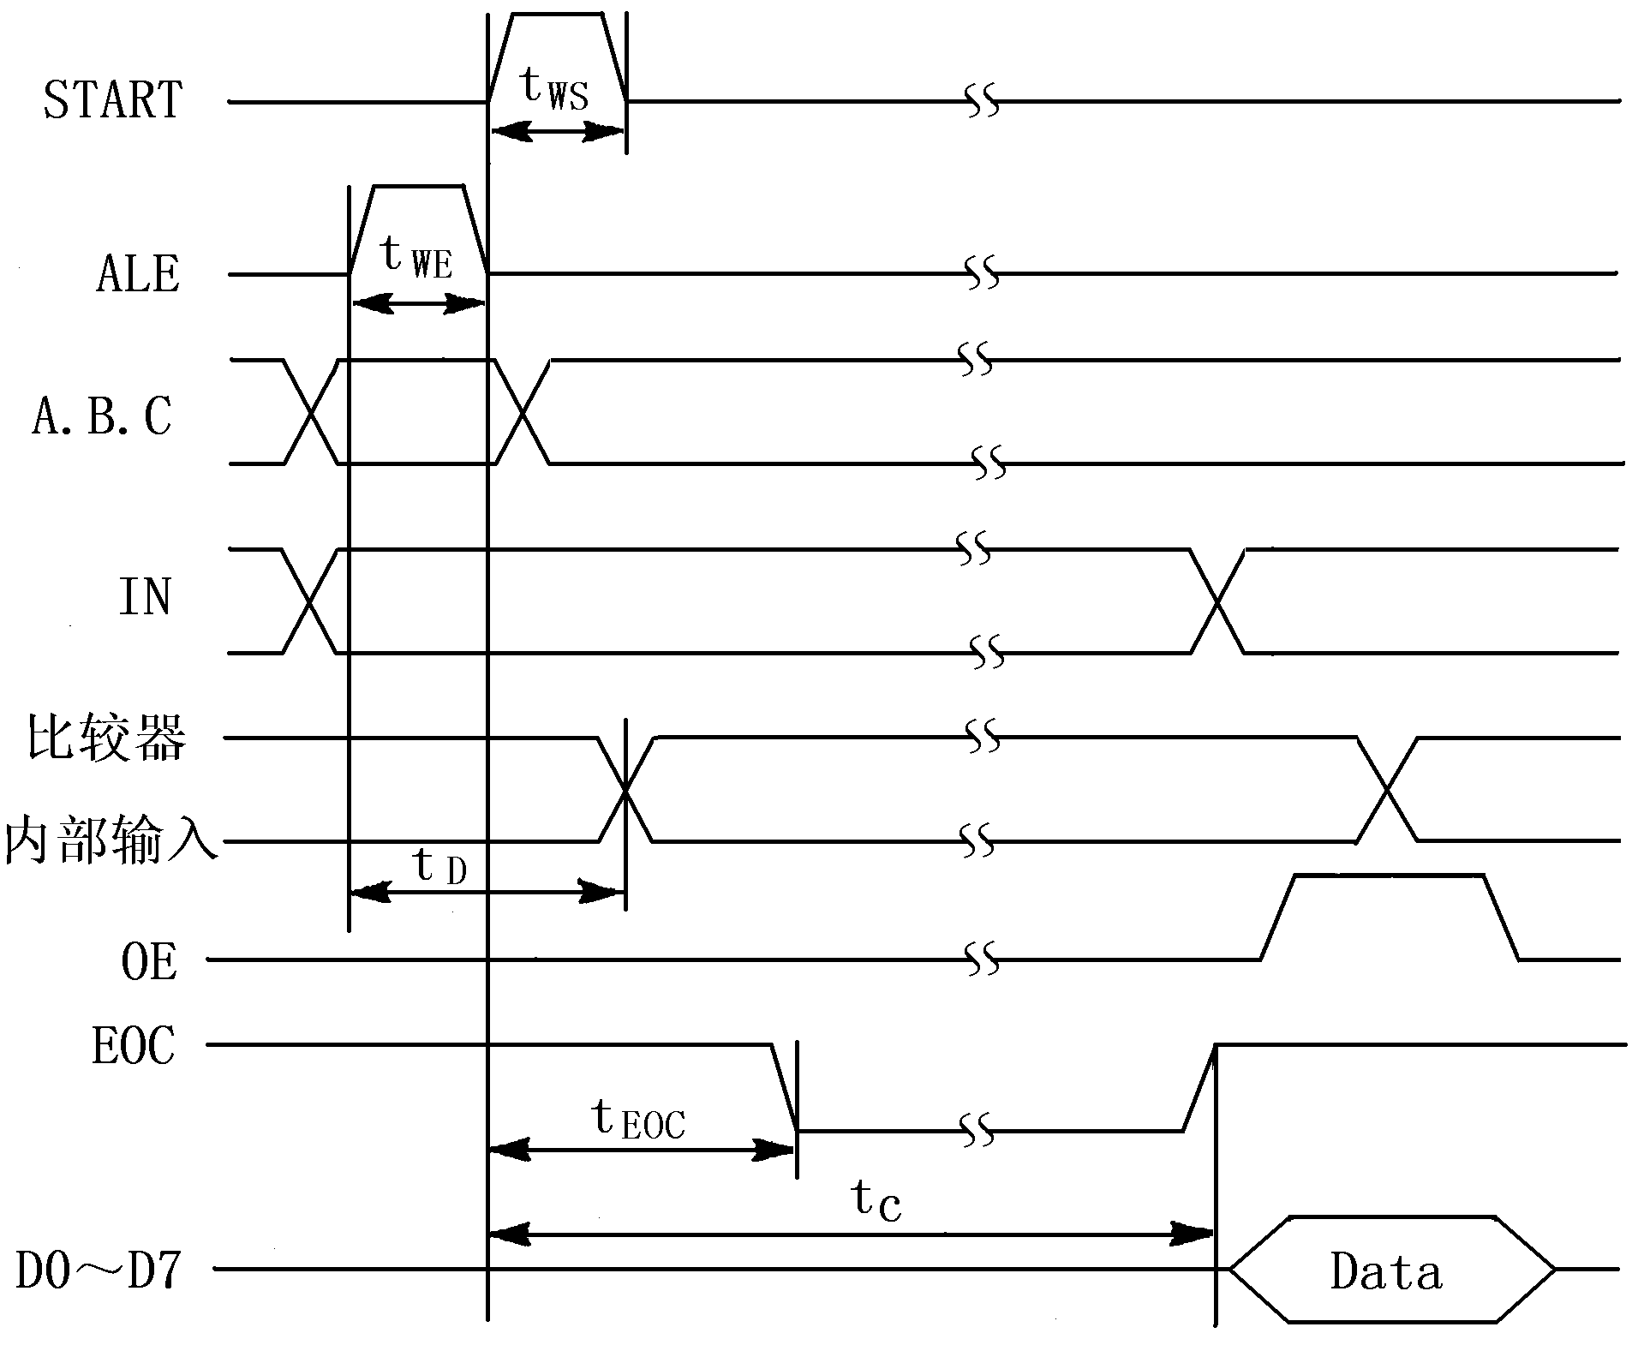
t_{WS}：最小启动脉宽，典型值为100ns，最大值为200ns。
t_{WE}：最小ALE脉宽，典型值为100ns，最大值为200ns。
t_{D}：模拟开关延时，典型值为1μs，最大值为2.5μs。
t_{C}：转换时间，当f_{CLK}＝640KHz时，典型值为100μs，最大值为116μs。
t_{EOC}：转换结束延时，最大值为8个时钟周期＋2μs。

Slide 108
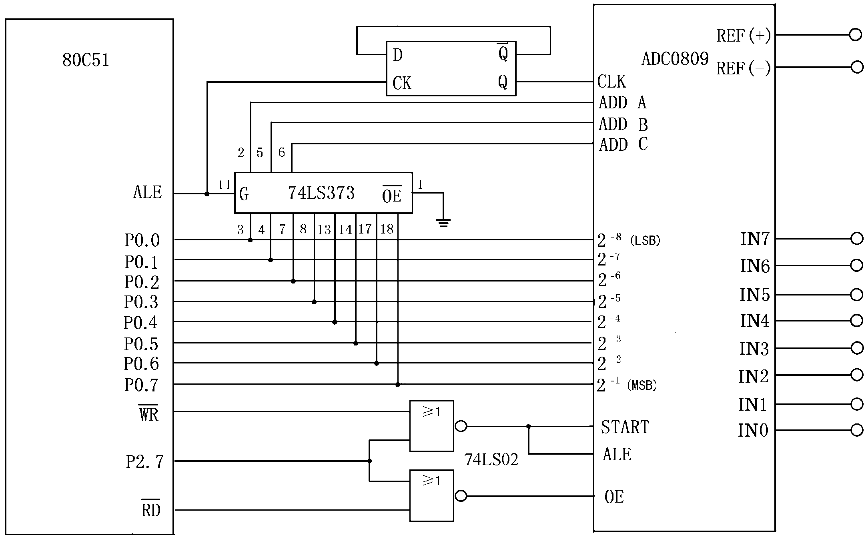
8.6.3 ADC0809的扩展及应用
P0口直接与ADC0809的数据线相接。

Slide 109
8.6.3 ADC0809的扩展及应用
ADDA、ADD B、ADD C连到A0、A1、A2。

Slide 110
8.6.3 ADC0809的扩展及应用
80C51的ALE信号经分频连到ADC0809的CLK脚。

Slide 111
8.6.3 ADC0809的扩展及应用
P2.7为读写口的选通地址线。 片外A/D转换通道的地址为7FF8H～7FFFH。

Slide 112
软件编制：
1. P2.7(A15)＝0，A0、A1、A2给出模拟通道的地址；
2. 执行输出指令，锁存通道地址和启动A/D转换；
3. 执行输入指令，读取A/D转换结果。

Slide 113
例：采用延时等待A/D转换结束方式，分别对8路模拟信号轮流采样一次，并依次把结果存入数据存储器。
ORG 0000H
SJMP MAIN
ORG 0030H
MAIN：MOV R1，#20H
MOV DPTR，#7FF8H ；指向通道0地址
MOV R7，#08H ；共需转换8个通道

Slide 114
LOOP：MOVX @DPTR，A；启动A/D转换①
LCALL D128μs ；延时等待A/D转换结束②
MOVX A，@DPTR ；读入A/D转换值③
MOV @R1，A
INC DPTR ；指向下一通道地址
INC R1
DJNZ R7，LOOP ；8个通道未转换完，则继续。
D128μs： … ；延时128μs 子程序
RET

Slide 115
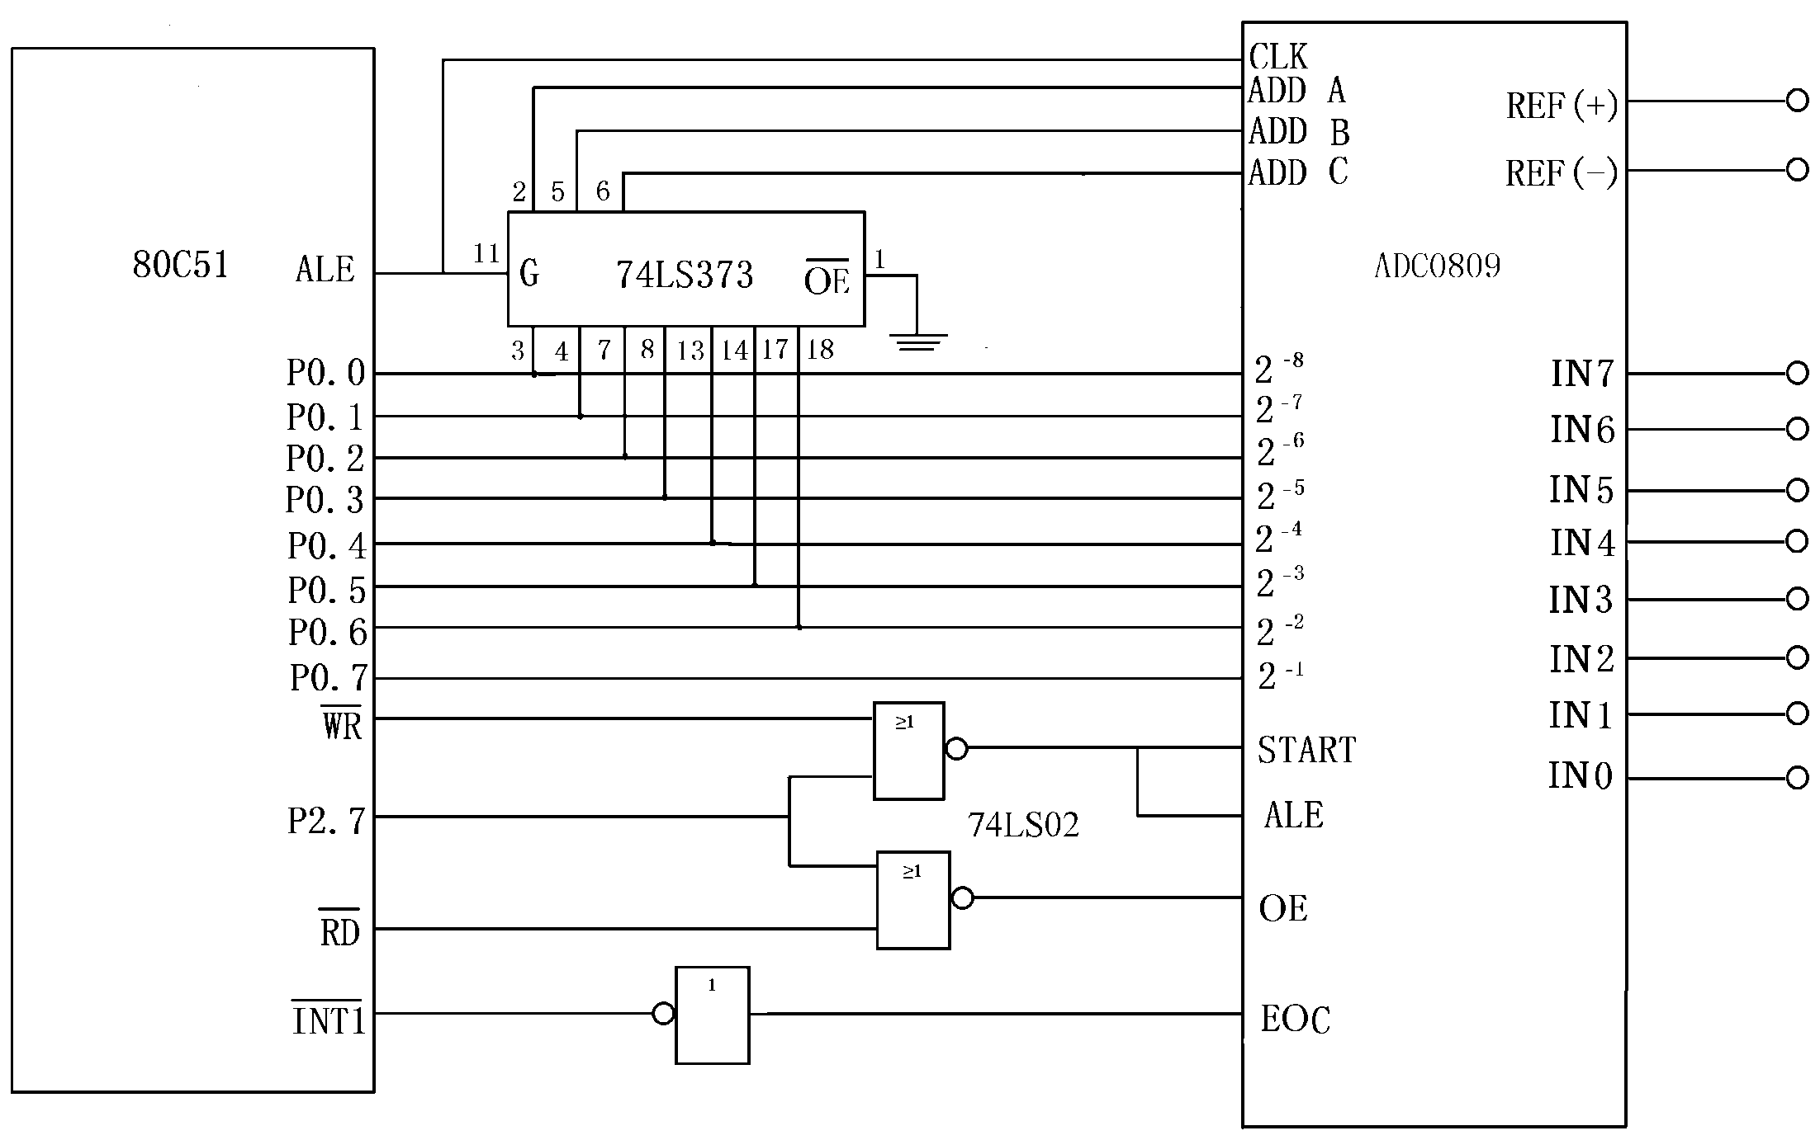
2. ADC0809与 80C51中断方式的接口
P2.7和WR同时有效来启动A/D转换
A、B、C分别与地址线A0、A1、A2相连，其端口地址为7FF8H～7FFFH。
EOC经反相后接80C51的外部中断引脚。

Slide 116
2. ADC0809与 80C51中断方式的接口
A、B、C分别与地址线A0、A1、A2相连，端口地址为7FF8H～7FFFH。
EOC经反相后接80C51的外部中断引脚。

Slide 117
2. ADC0809与 80C51中断方式的接口
EOC经反相后接80C51的外部中断引脚。

Slide 118
例：采集8路模拟量，并存入20H地址开始的内部RAM中。
ORG 0000H
SJMP MAIN
ORG 0003H ；外部中断0入口地址
LJMP INTDATA

Slide 119
ORG 0100H ；数据采集程序
MAIN：MOV R0，＃20H ；数据缓冲区首址
MOV R2，＃8 ；8通道计数器
MOV DPTR，＃7FF8H ；指向0通道
START：CLR F0 ；清中断发生标志
MOVX ＠DPTR，A ；启动A/D (P2.7=0, /WR=0) ①
SETB IT0 ；置外部中断0为边沿触发
SETB EX0 ；允许外部中断0
SETB EA ；开中断

Slide 120
LOOP：JNB F0，LOOP ；中断发生标志是否为0 ②
DJNZ R2，START ；8个通道转换是否结束
SJMP MAIN
INTDATA：MOVX A，＠DPTR ；读数据 (P2.7=0, RD=0)， ；硬件撤销中断③
MOV ＠R0，A ；存数据
INC R0
INC DPTR ；指向下一通道
SETB F0 ；置中断发生标志
RETI

Slide 121
8.4.2 80C51单片机I/O口直接应用
8.5D/A转换器接口的扩展及应用
8.6A/D转换器接口的扩展及应用
8.7键盘接口
8.8显示接口
8.9系统扩展时的可靠性与低功耗

